Slide 1
Коррекционно-развивающее занятие. «Тесты. Игры. Упражнения».
Подготовила:
Педагог-психолог
Ворошилова Ольга Викторовна

Slide 2
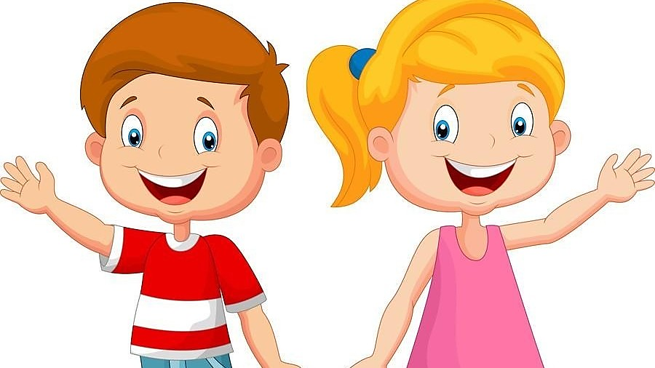
Приветствие

Slide 3
Подари улыбку

Slide 4
Цветочек «Достижений»
Каждый лепесток имеет свой определенный цвет:
Розовый — у меня всё получилось, нет ошибок
Оранжевый — мне не всё удалось, 1 – 2 ошибки
Желтый — мне нужна помощь

Slide 5
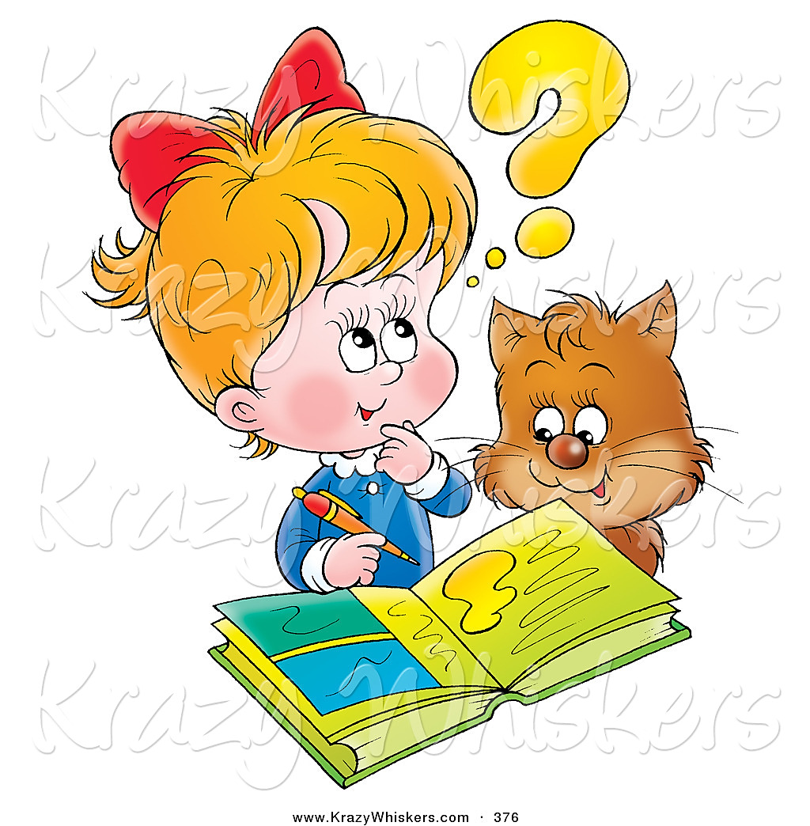
Интеллектуальная разминка

Slide 6
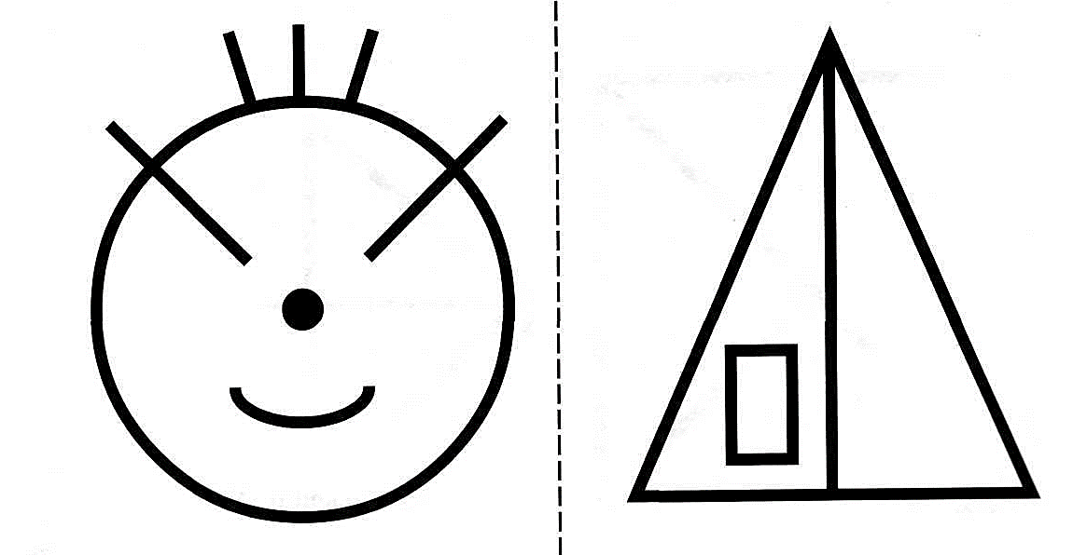
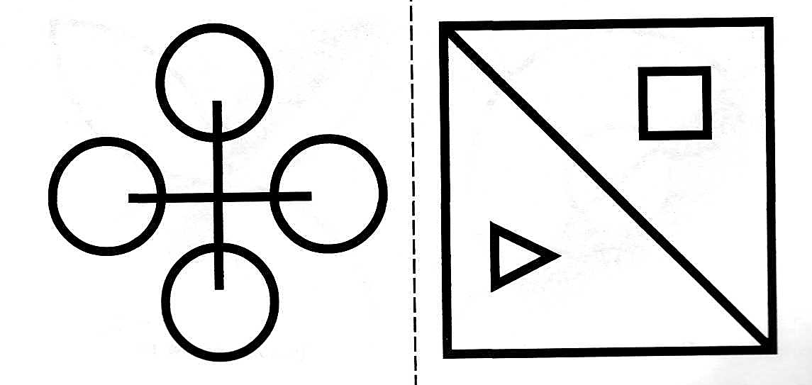
«Память»

Slide 7
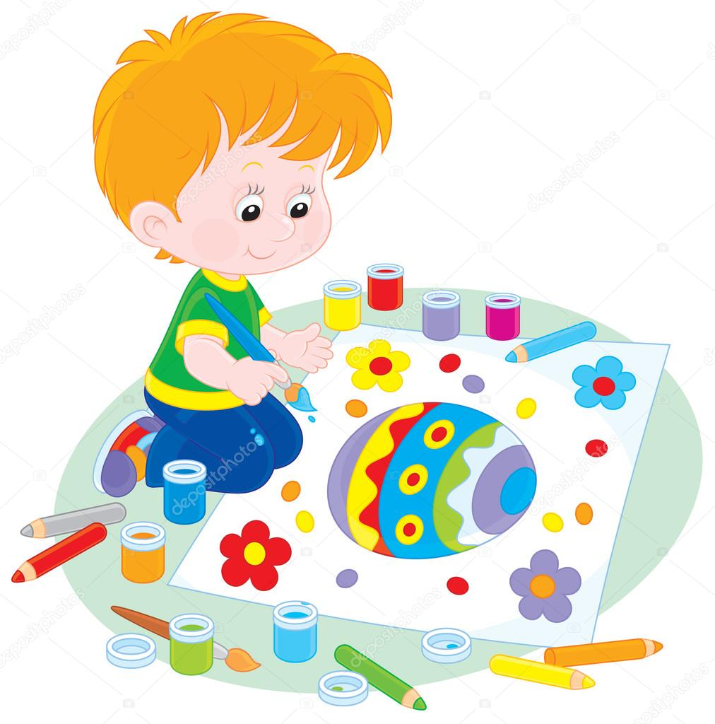
Зарисуйте увиденные изображения как можно точнее

Slide 8
Проверяем

Slide 9
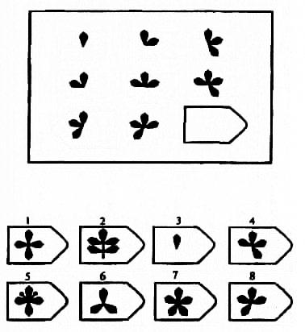
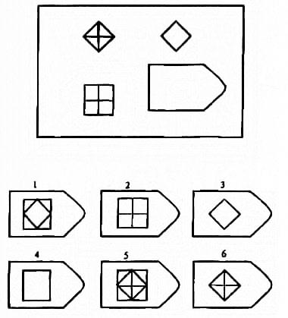
«Мышление»
а)
б)

Slide 10
Проверяем
а)
б)

Slide 11
«Физкультминутка»

Slide 12
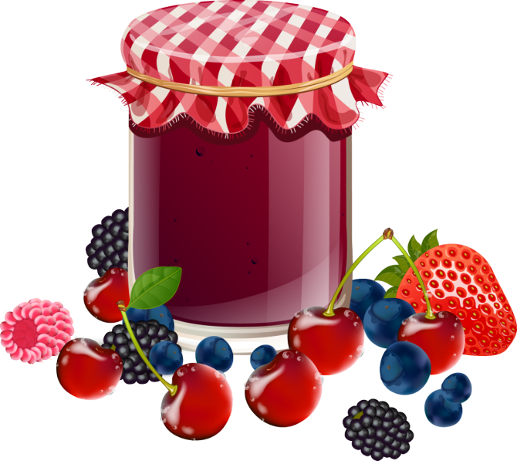
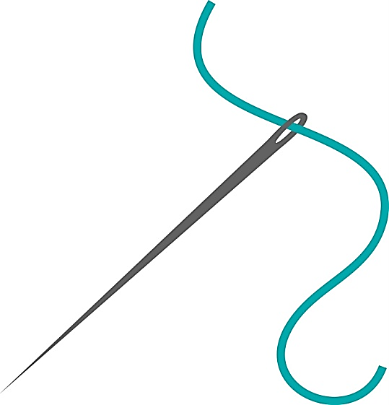
«Пары слов»
ОБЛАКО – ДОЖДЬ
ЛОШАДЬ – САНИ
НЕБО – ЗЕМЛЯ
ЯГОДА – ВАРЕНЬЕ
ИГЛА – ШИТЬ
ТОПОР – КОЛОТИТЬ
ПЕТУХ – КРИЧАТЬ
МАШИНА – ЕХАТЬ

Slide 13
Допишите вторую пару слов
ОБЛАКО –
ЛОШАДЬ –
НЕБО –
ЯГОДА –
ДОЖДЬ
САНИ
ЗЕМЛЯ
ИГЛА –
ТОПОР –
ПЕТУХ –
МАШИНА –
ШИТЬ
ВАРЕНЬЕ
КОЛОТИТЬ
КРИЧАТЬ
ЕХАТЬ

Slide 14
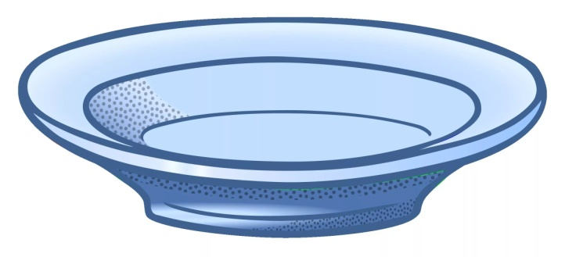
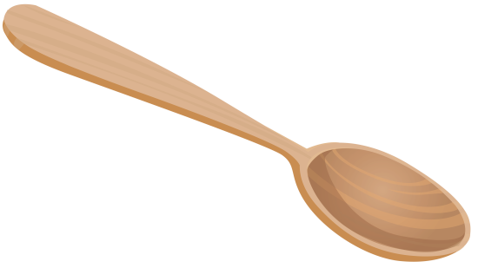
«Анаграммы»
ААЛТЕРК –
КОЖАЛ –
ТАРЕЛКА
ЛОЖКА
ДМОНЧЕА –
ШКААЧ –
ЧЕМОДАН
ЧАШКА

Slide 15
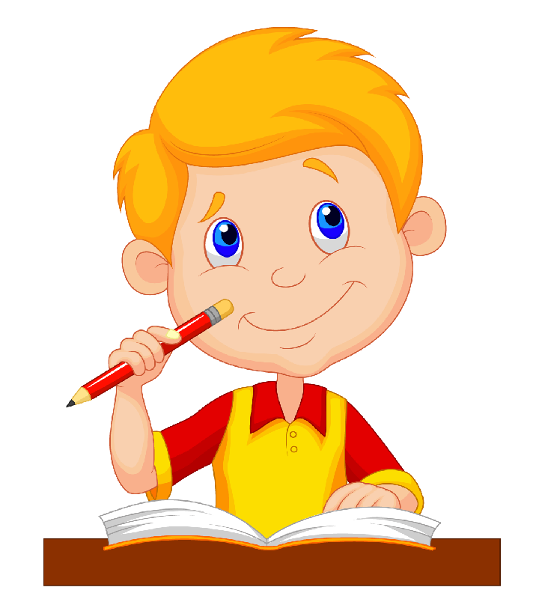
«Из слогов – слово»
ПРА
ХЛО
КОС
ГАЛ
ПЛА
ЛАС
СТУК
ТЁР
ТОК
ПОК
ТИК
ВДА

Slide 16
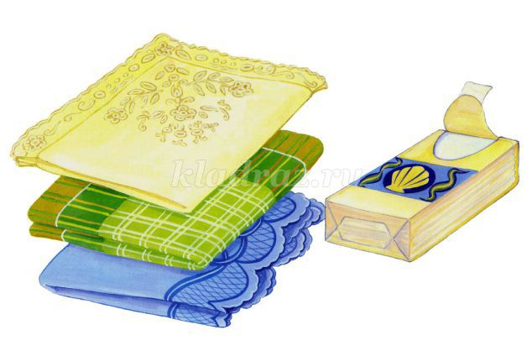
Проверяем
ПРАВДА
ХЛОПОК
КОСТЁР
ГАЛСТУК
ПЛАТОК
ЛАСТИК

Slide 17
Корректирующая гимнастика для глаз

Slide 18
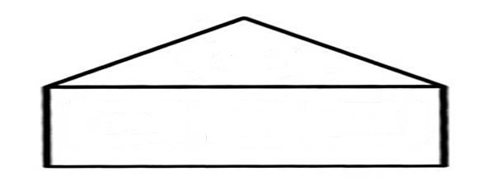
Математические задания
120
11
1 1 1 1 1
2 2 2 2 2

Slide 19
Проверяем
120
11
11 * 11 - 1
22 : 2 + 2 - 2

Slide 20
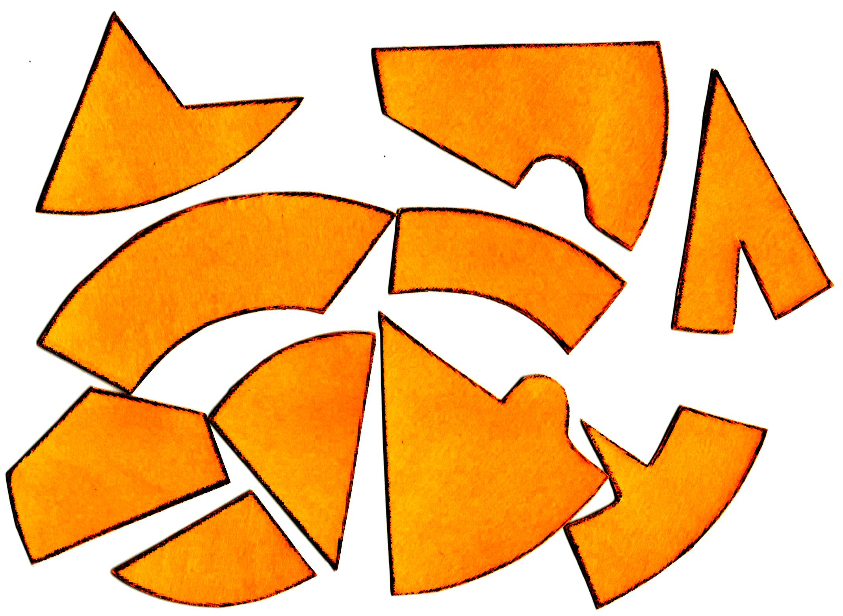
«Фигура»

Slide 21
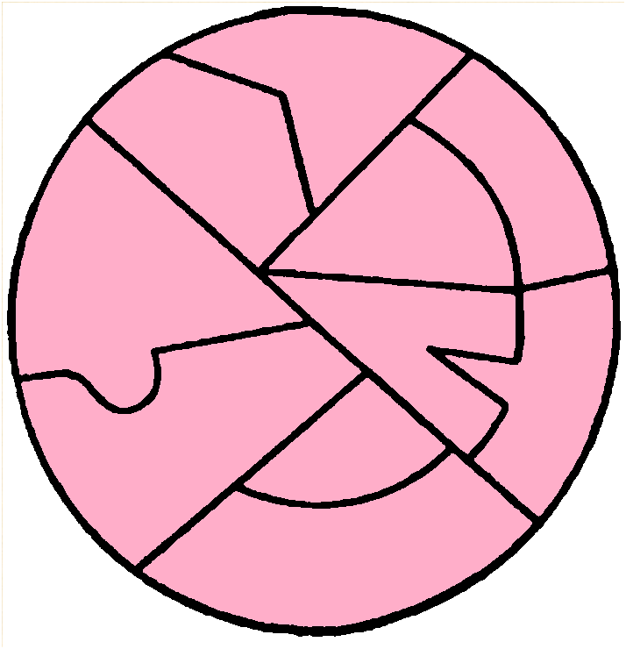
Проверяем

Slide 22
Цветочек «Достижений»
Каждый листочек имеет свой определенный цвет:
Розовый — все сделал правильно,
Оранжевый — встретились трудности,
Желтый — много ошибок.

Slide 23
Благодарю …

Slide 24
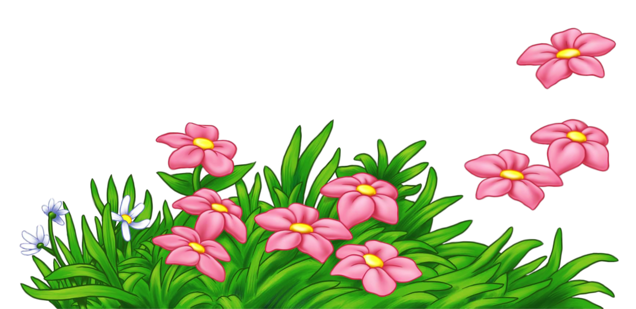
Спасибо за занятие

